Slide 1

MATEMATYKA
W ŻYCIU CODZIENNYM
Szymon Halama, Mateusz Romaniuk
kl. VII, Szkoła Podstawowa w Runowie Pomorskim

Slide 2

Dlaczego warto pokochać matematykę?
Matematyka pomaga w myśleniu, jest niezbędna
w nauce, w pracy i codziennym życiu.
Korzystają z niej inżynierowie, cukiernicy,
informatycy, bankierzy, kasjerzy, a nawet muzycy.

Slide 3


Matematyka to same korzyści…
Warto pamiętać, iż matematyka to gimnastyka mózgu, dzięki której ćwiczymy swoją kreatywność, otwartość umysłu na rozmaite innowacyjne rozwiązania, a także poprawiamy pewność siebie
i samoocenę.

Slide 4

Matematyka w kuchni
Wystarczy tylko rzucić okiem na pierwszy lepszy przepis,
a okaże się, że to jedna wielka tablica z ułamkami.
Nie jest problemem, gdy gotujemy dla dokładnie tylu osób,
ile uwzględniono w przepisie, lecz każda kolejna osoba przy stole to już wyższa matematyka!
Ciasto kruche:
200 g masła,
300 g mąki pszennej
¾ szklanki cukru
3 żółtka
szczypta soli

Slide 5
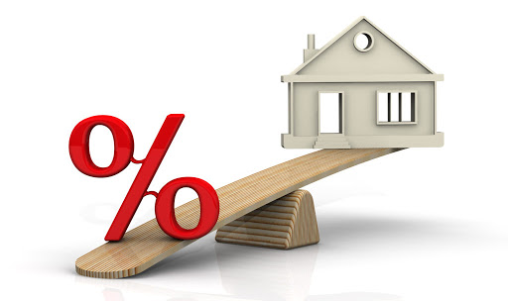
Matematyka w banku
Liczenie raty pożyczki i samodzielna ocena, czy opłaca nam się ją brać…
W wyborze najlepiej wypłacającej lokaty i najbardziej korzystnego konta bankowego pomoże Ci znajomość matematyki.
Czy to się opłaca?
Możesz policzyć!

Slide 6
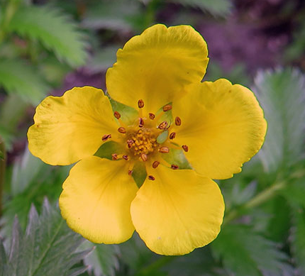
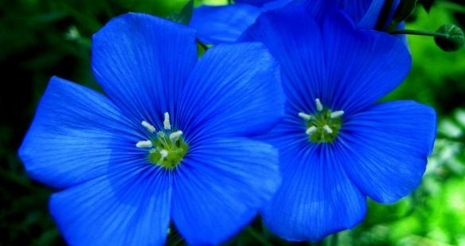
Matematyka w przyrodzie
Bogactwo foremnych pięciokątów można bardzo często spotkać w świecie roślin kwiatowych.

Slide 7
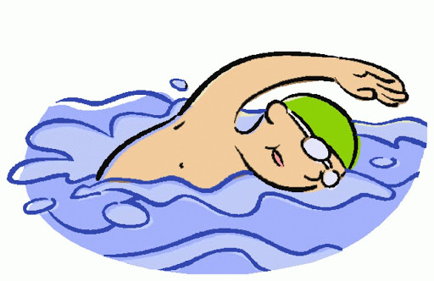
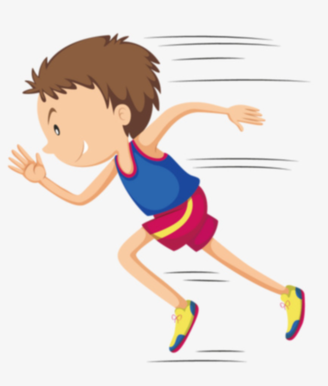

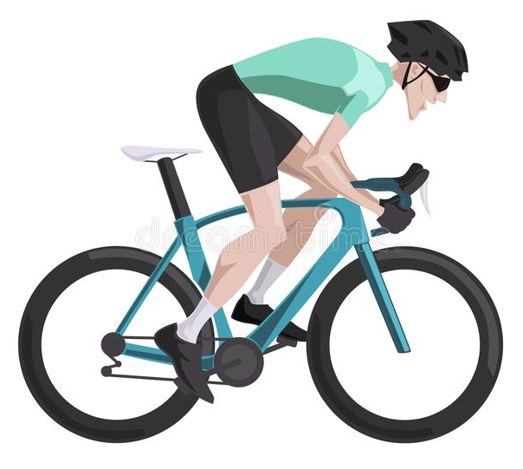
Matematyka w sporcie
Matematykę wykorzystuje się we wszystkich dyscyplinach sportowych.
Dokonuje się pomiaru czasu, szybkości,
odległości, a także przyznaje się
i oblicza punkty.

Slide 8
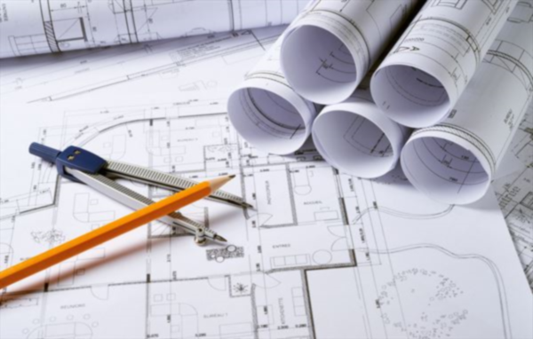
Matematyka w budownictwie
Matematyka jest niezbędna w zaprojektowaniu oraz wykonaniu każdej budowli. Architekci i budowlańcy korzystają z niej nieustannie.
Wykorzystuje się skalę, uwzględnia wymiary,
oblicza wytrzymałość materiałów itp.

Slide 9
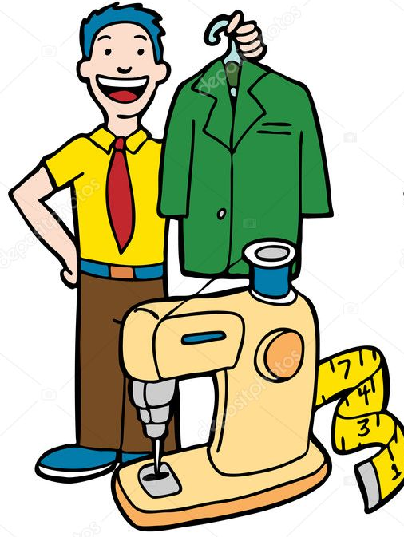
Matematyka w modzie i krawiectwie
Do czego potrzebna jest matematyka w krawiectwie?
Krawiec musi wykonać pomiary niezbędne do wykonania projektu
i uszycia, np. marynarki.
długość ramion (35cm)
biust (79cm)
obwód pachy (36 cm)
obwód głowy (52cm)
długość od biustu do pępka (33cm)

Slide 10
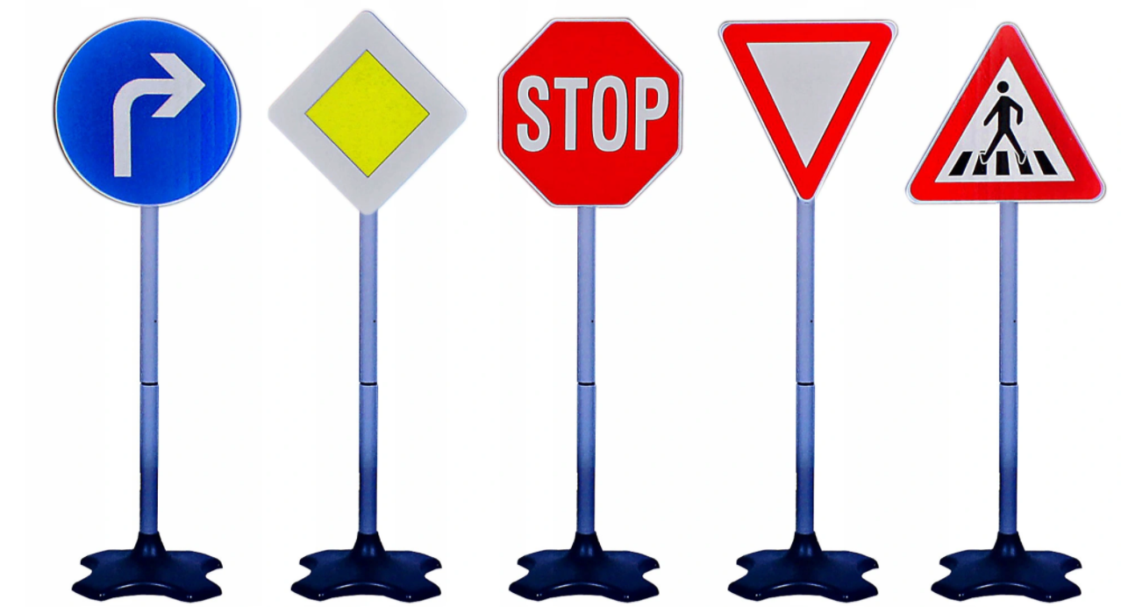
Matematyka na drodze
Znaki drogowe mają za zadanie sprawić aby nasze podróżowanie
i innych osób stało się bezpieczne.
Zarówno kierowcy jak i piesi stosują się do nich.
W znakach drogowych również można dostrzec matematykę,
a dokładniej FIGRURY GEOMETRYCZNE

Slide 11

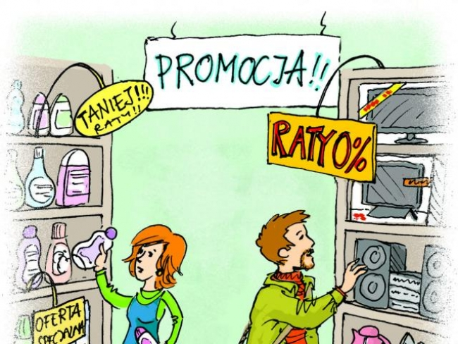
Matematyka podczas zakupów
Matematyka niezbędna jest podczas robienia zakupów,
np. żeby policzyć pieniądze, wydawaną resztę, czy kwotę, jaką musimy zapłacić za zakupy.

Slide 12

Matematyka w medycynie
Również lekarze i pracownicy medyczni wykorzystują matematykę w swojej codziennej pracy, np.:
- do obliczenia dawki leków, jaką należy podać pacjentowi,
- do pomiaru masy ciała pacjenta
- do pomiaru wielkości zmian zachodzących
w organizmie

Slide 13
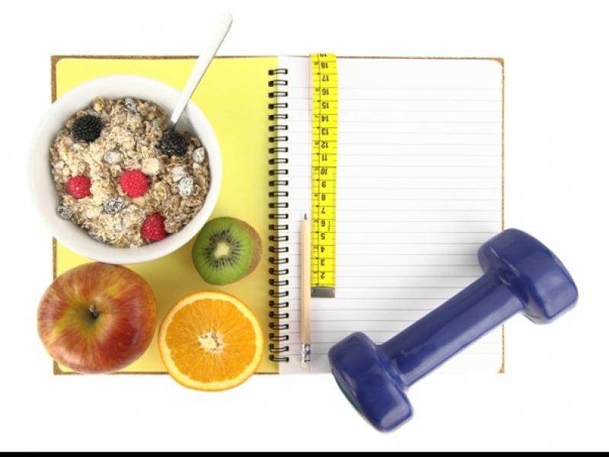
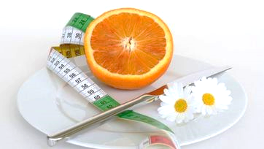
Matematyka u dietetyka
Liczenie kalorii również wymaga znajomości matematyki ☺

Slide 14
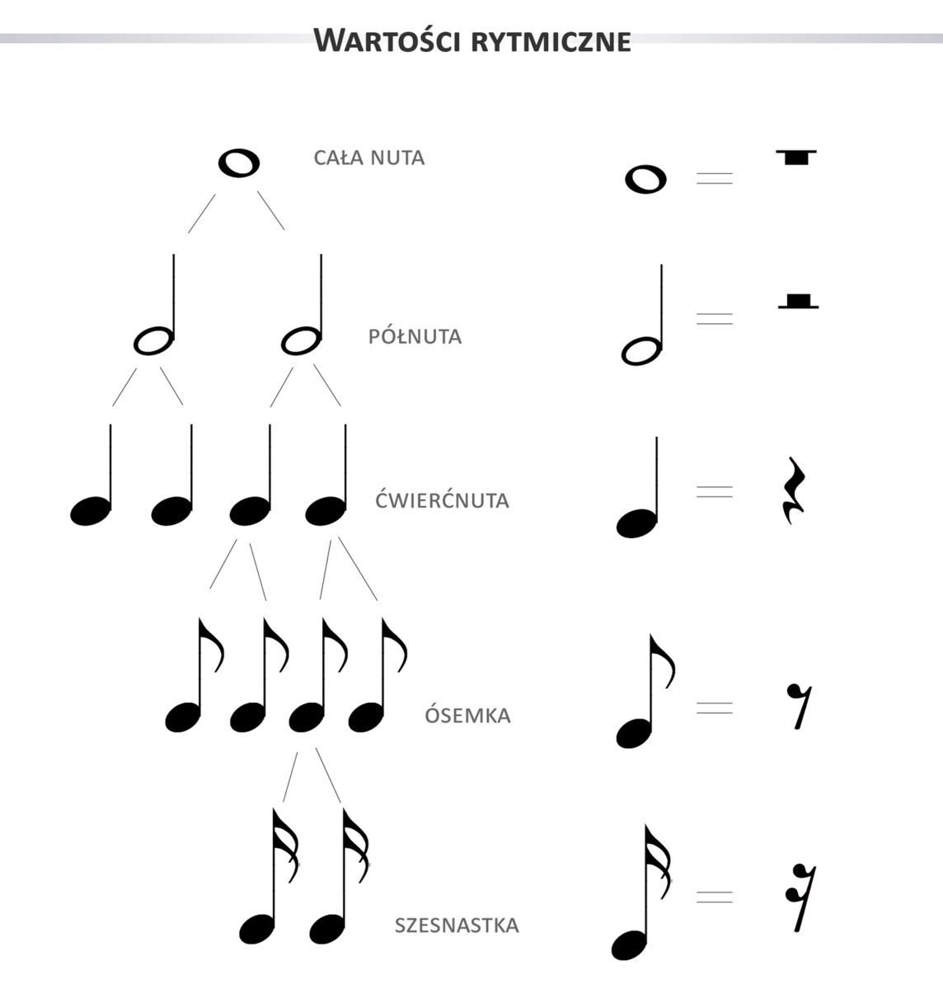
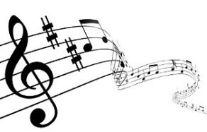
Matematyka w muzyce
Z pomocą matematyki można usystematyzować
nie tylko zależności harmoniczne, ale również
tak istotny element muzyki jak rytm.

Slide 15
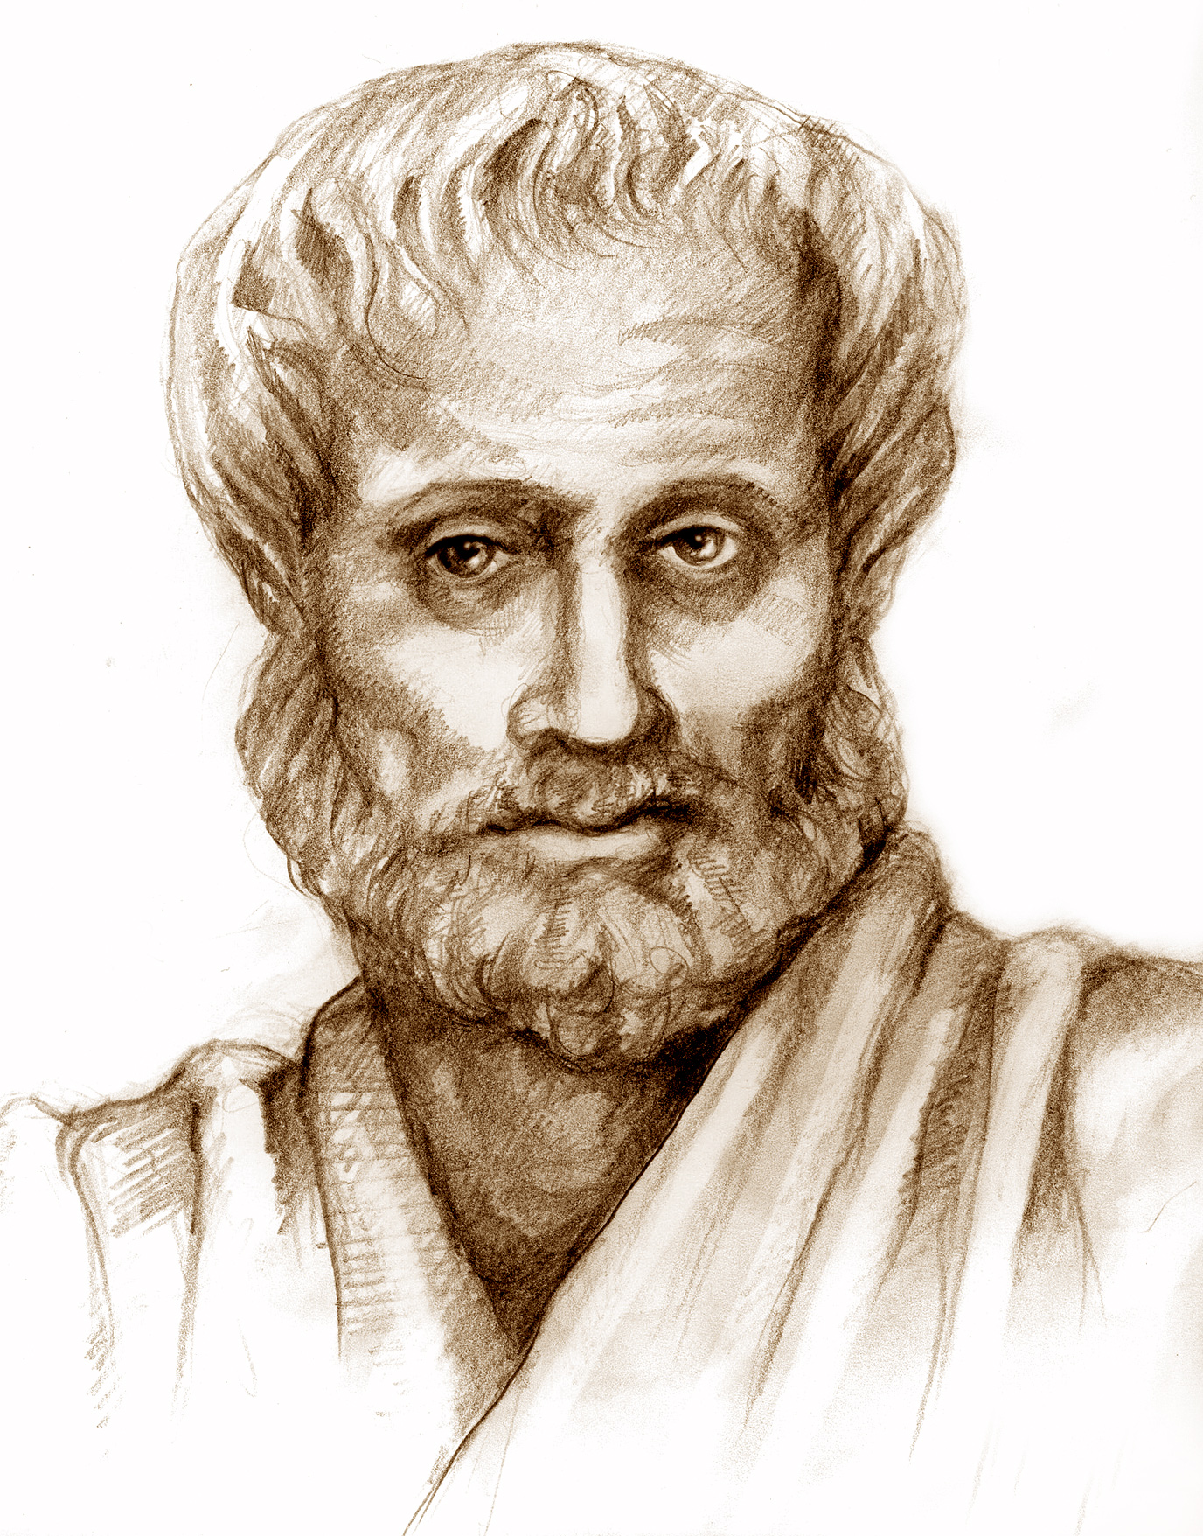
„MATEMATYKA
JEST MIARĄ WSZYSTKIEGO”
Arystoteles

Slide 16
Dziękujemy za uwagę ☺ ☺

Slide 17
Źródła:
https://wklasie.uniwersytetdzieci.pl/scenariusz/po-co-nam-matematyka
https://matfiz24.pl/czy-matematyka-jest-nam-potrzebna-w-xxi-wieku
https://www.eostroleka.pl/po-co-mi-matematyka-czyli-kilka-zastosowan-regul-matematycznych-w-zyciu-codziennym,art79848.html
https://images.app.goo.gl/gtLhsrgytTmg2xDT9
https://images.app.goo.gl/RPfa7GBH7apg4Jmk8
https://images.app.goo.gl/uTKizXTKJ1X8hXKK7
https://images.app.goo.gl/wQJLbU3J4WdYnG747
https://images.app.goo.gl/GAnw9sYX7Nqx9XJe6
https://images.app.goo.gl/ksMGUf2owEJAeZds5
https://images.app.goo.gl/59zx4SoM8HvwVdm96
https://images.app.goo.gl/pa6ABgp24R7rf6NFA
https://images.app.goo.gl/6ULoDaxb1vW9Wkbb6
https://images.app.goo.gl/n3x5GJ5Ci1ycpbB9A
https://images.app.goo.gl/2wGhPnaeEH38CXTR6
https://images.app.goo.gl/Ur21DjBaQ98e9UC87
https://images.app.goo.gl/VPT942B32irKqBhQ8
https://images.app.goo.gl/Yjf9wxXhLA4ShhZS8
https://images.app.goo.gl/x5CMMydcsp8tvEM87
https://images.app.goo.gl/htsysLuCA1bmubMx6
https://images.app.goo.gl/MAEkRkVshMsbTSQ59
https://images.app.goo.gl/QWJFhedf1NjUshB89
https://images.app.goo.gl/s1xPBCJQNuEAv3ZV6

